Slide 1


Kolding xx/xx/2024
Ungdomsuddannelse

Slide 2
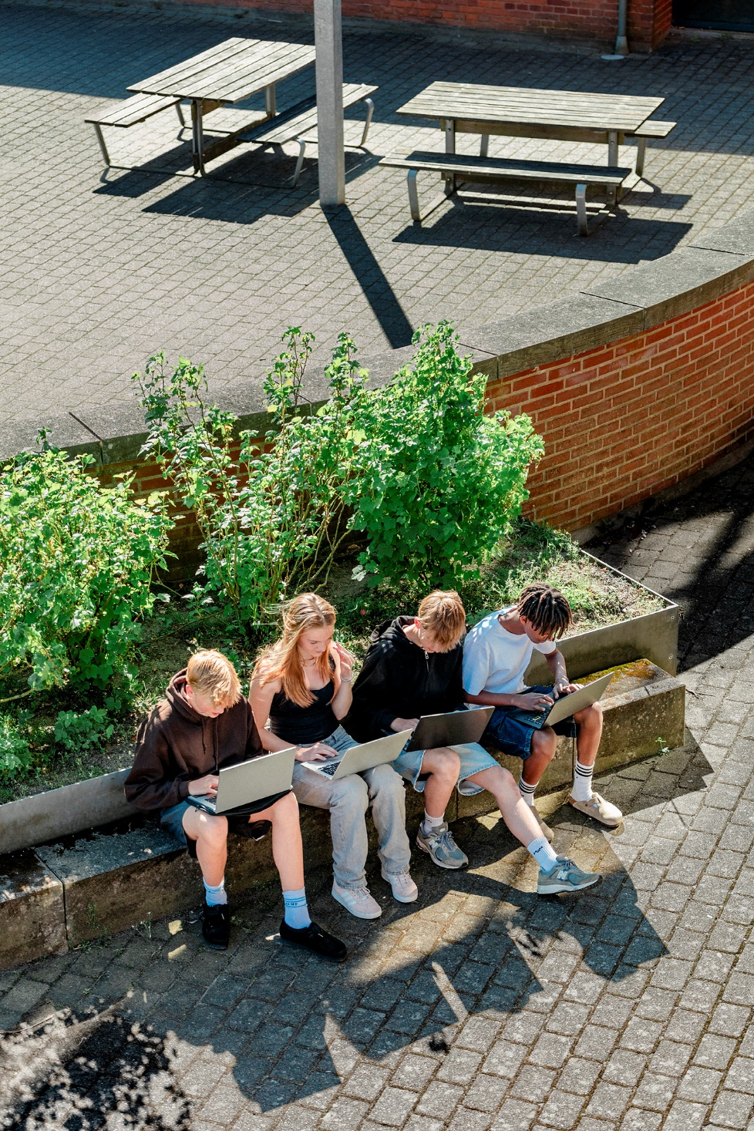
Agenda
Tema 10: Ungdomsuddannelse
Siden sidst
Spørgekort
Kort oplæg
Øvelser
Gode råd
Cases
Take home & tak for i dag

Slide 3

Formål
At du får indblik i transitionen til ungdomsuddannelse, og et indblik i, hvordan du kan være med til at understøtte et godt Dual Career forløb.

Slide 4
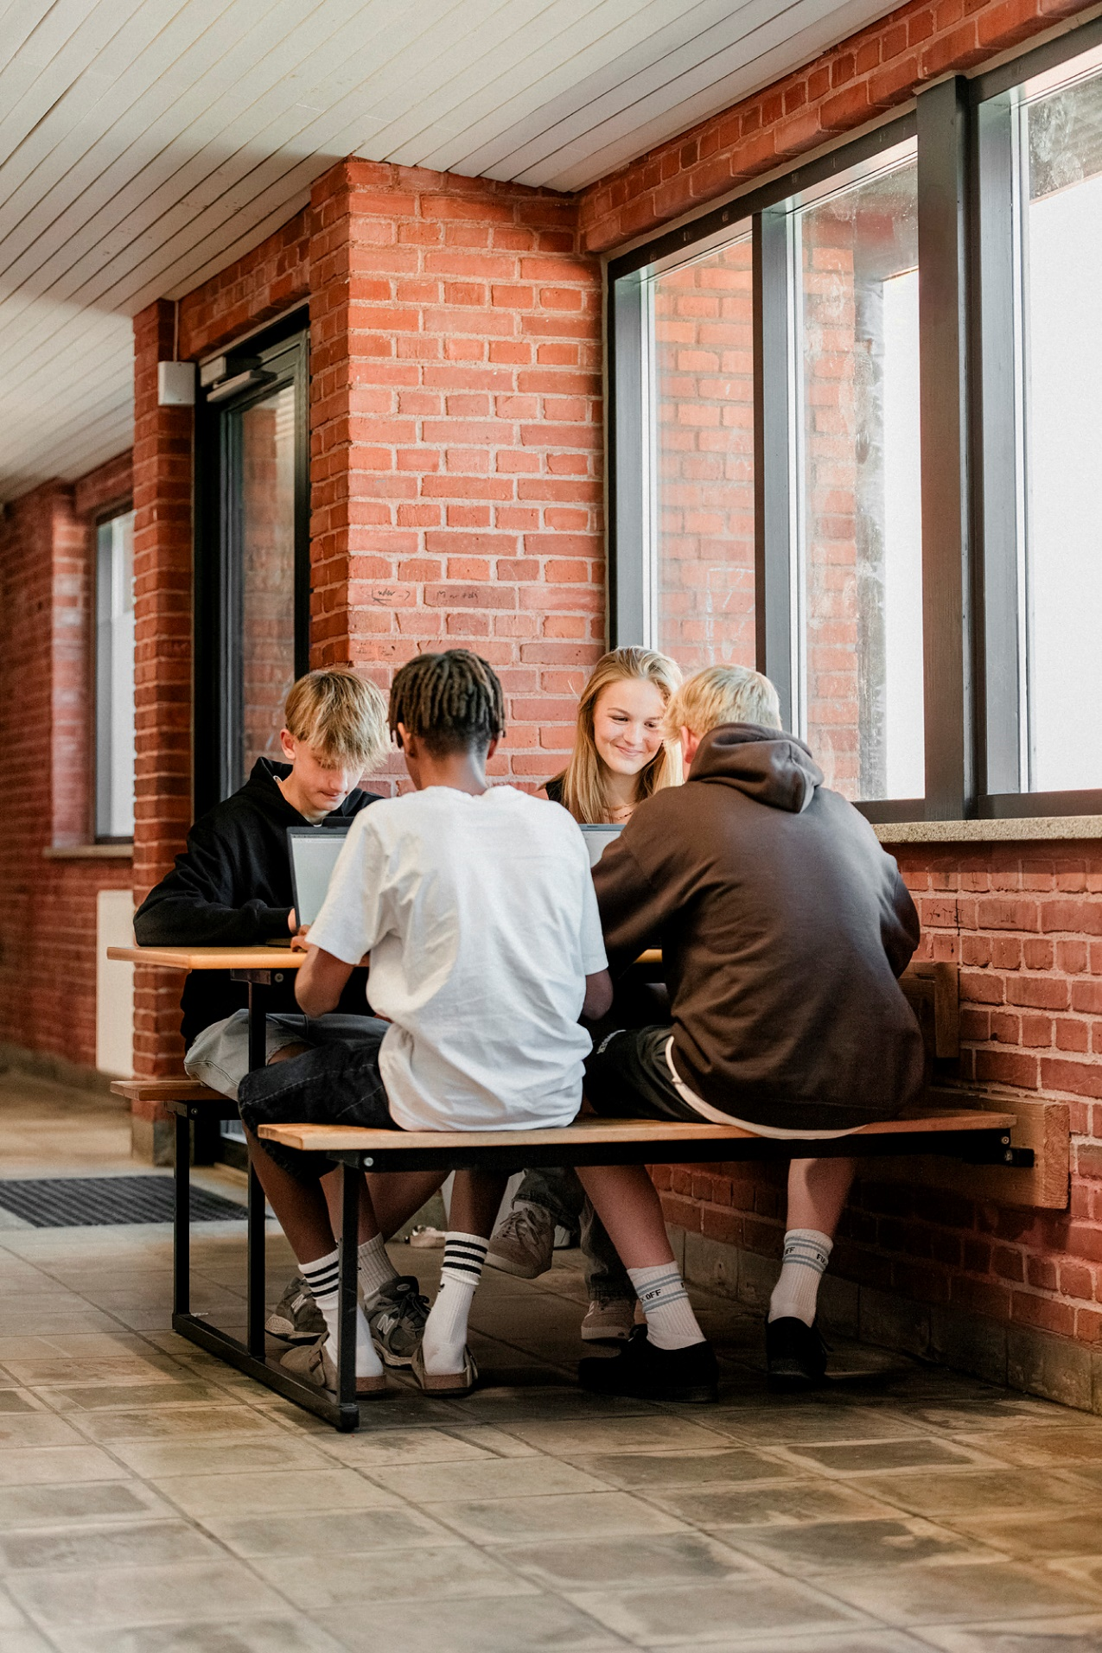
Spørgekort
Alle får udleveret et spørgekort
Find sammen to & to.
Læs spørgekortet og besvar det.
Herefter bytter I kort og finder en ny makker osv.
Varighed ca. 5-10 min.

Slide 5
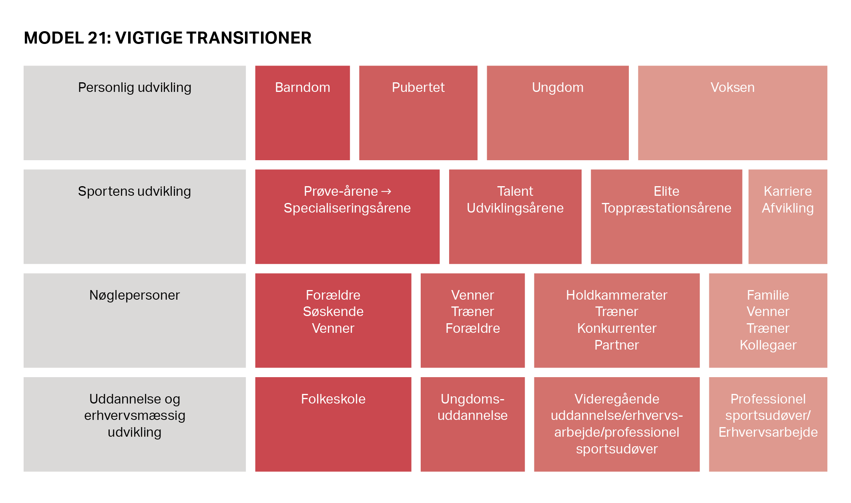
Transition til ungdomsuddannelse

Slide 6
Transition til ungdomsuddannelse
Overgangen til ungdomsuddannelse er krævende – uanset om der bruges meget tid på sport i fritiden eller ej.
Samtidig med transitionen til ungdomsuddannelse kan de unge også stå i en transition i det sportslige miljø. Det kan være integrering i en ny klub, på et nyt hold eller de skal indgå i et morgentræningsmiljø.
Unge stiller høje krav til sig selv, og selvom meget under transitionen vil være nyt, vil kravet fra den unge oftest være at klare sig godt i alle arenaer.
Alle voksne omkring den unge sportsudøver - forældre, trænere og studievejledere – bør være opmærksomme på de ændringer, udfordringer og krav der er i forbindelse med transitionen.
Erfaring viser, at unge sportsudøvere har stort sportsligt frafald igennem deres ungdomsuddannelse, da krydspresset bliver for stort eller de føler/finder ud af, at deres potentiale ikke rækker.
Hvis dit barn møder støtte, forståelse, samarbejde og fleksible rammer, er der større sandsynlighed for, at han/hun fastholdes i sporten og uddannelse med trivsel og udvikling i begge arenaer.

Slide 7
Transition til ungdomsuddannelse
Følgende kan være det dit barn møder, blandt jævnaldrende det første år.
Alderen i klassen kan være mellem 15-17 år.
Eleverne kan komme fra meget forskellige sportsmiljøer, og i en almindelig klasse kan dit barn være den eneste med sportslige ambitioner.
Nogle elever kan komme fra en Talentklasse og har dermed andre forudsætninger.
Forskellige sportslige ambitioner.
Forskellige sportslige set ups, med forskellig træningsmængde og rejseaktivitet.
Forskellige prioriteringer i fritiden f.eks. sport vs. fritidsjob, fester og andet ungdomsliv.
Varierende faglig interesse og kompetencer.
Forskellige familiebaggrunde.
Forskellige kompetencer i forhold til målrettethed, koncentration og evnen til at håndtere udfordringer og modgang.

Slide 8
Transition til ungdomsuddannelse
Typiske udfordringer, som dit barn skal forberedes på, samt kunne håndtere, når han/hun starter.
Der er flere skemalagte undervisningsmoduler. Dagene er dermed ofte længere.
Der er ikke længere et fast skoleskema, men varierende, som skal tjekkes hver morgen (også i forhold til aflysninger).
På erhvervsuddannelser skal dit barn i højere grad selv tage initiativ til at få mulighed for træning i skoletiden, da ikke alle erhvervsskoler f.eks. har fast skemalagt morgentræning.
Nye undervisningsmetoder og fagligt spring (oftest faldes der et trin på karakterskalaen i starten).
På gymnasiale ungdomsuddannelser er der eksamen inden for 3 måneder.
Integrere sig i et nyt socialfællesskab og alt efter uddannelsesvalg skal de efter grundforløb (efter 3 måneder) i endnu et nyt socialfællesskab.
Øget timeforbrug på lektier og afleveringer.
Forholde sig til, at der gives fysisk fravær og afleveringsfravær.
Der kan være øget transporttid.
Mere tidspresset ugeskema med få eller ingen pause mellem de forskellige arenaer (uddannelse/sport/hjem).
Sportslige ændringer evt. opstart i nyt træningsfællesskab pga. klub- eller holdskifte. Ændringer i form af øget træningsmængde.
Krav til at tage større personligt ansvar, da forældreinvolvering på ungdomsuddannelser er nærmest udfaset (ingen forældresamtaler, ingen aula).

Slide 9
Elitesportsordninger på ungdomsuddannelser
Sportslig godkendelse fra Team Danmark
Muligt at forlænge alle typer af ungdomsuddannelser, samt at modtage supplerende undervisning betalt af Team Danmark i forbindelse med forbundsfravær.
Team Danmark anbefaler, hvis det giver mening for den enkelte, at der vælges et forlænget uddannelsesforløb på ungdomsuddannelsen (4-årigt forløb på HHX, STX og HTX, 3-årigt forløb på HF, samt op til 50% forlængelse af erhvervsuddannelser).
Det giver mere luft i hverdagen og mere tid til både uddannelse, sport og venner/familie.
Mange unge sportsudøvere oplever også, at et forlænget uddannelsesforløb giver mulighed for en stærkere faglig og sportslig udvikling.
Ansøgning om sportslig godkendelse sker via et online spørgeskema på Team Danmarks hjemmeside.

Slide 10
Elitesportsordninger på ungdomsuddannelser
Team Danmark-uddannelsespartner-skoler er uddannelsesinstitutioner, der har en samarbejdsaftale med Team Danmark. Disse skoler har stor erfaring i at støtte og stille fleksible rammer til rådighed til de unge sportselever.
Se mere på Team Danmarks hjemmeside.
Team Danmark elitekommuner tilbyder lokale elitesportsordninger i samarbejde med ungdomsuddannelserne. Der er sportslige tilbud i form af f.eks. morgentræning samt fleksible ordninger med de lokale ungdomsuddannelser.
For at blive lokalt godkendt som en kommunal sportselev, skal man leve op til nogle sportslige kriterier. Se mere på Team Danmarks hjemmeside under Team Danmark-elitekommuner, samt på de enkelte elitekommuners hjemmeside.

Slide 11
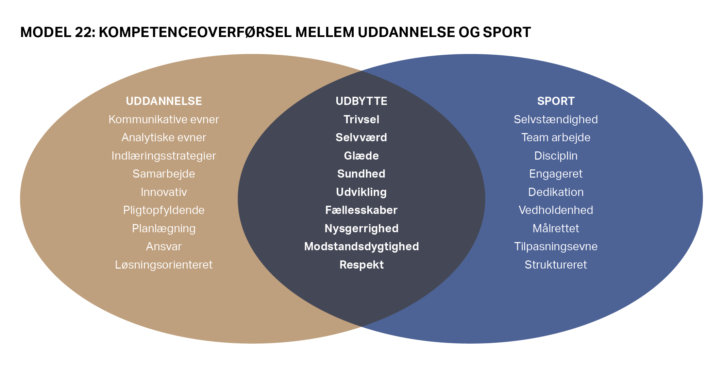
Det stærke udbytte ved at kombinere skole og sport
Erfaring viser, at hvis unge sportsudøvere bliver gjort opmærksom på de udviklingspotentialer, der er ved en Dual-Career, og hvis de bliver hjulpet til at sætte kompetencer i spil fra hver arena, så vil de have mulighed for at opnå højere faglig, sportslig og personlig udvikling.

Slide 12
Det stærke udbytte ved at kombinere skole og sport
At fokusere på kompetencerne kan fastholde, når det er svært. F.eks. skade, hvis de sportslige resultater og/eller karaktererne fra uddannelse ikke er som ønsket.
De kompetencer, udvikling, oplevelser og erfaringer dit barn får ud af en Dual-Career, rækker langt ud over sporten, uddannelse og resultater.
Det er yderst attraktivt CV!
Uanset om dit barn når sine sportslige mål og uanset, hvor meget tid han/hun har brugt på sin sport, så er det på ingen måde spildt.
Udbyttet for resten af livet er meget attraktivt og stort.

Slide 13

Øvelse 1
The iceberg illusion
Formål: At du reflekterer over, hvad en Dual Career kan give dit barn af kompetencer resten af livet, så du kan understøtte dit barn i, at udbyttet er stort.
Ramme: 10-15 min.
Udfyld ”The iceberg illusion” med fokus på alle de gode kompetencer, dit barn kan opnå igennem et Dual Career forløb.
Til venstre noteres hvad uddannelsen giver og til højre, hvad sporten giver.
Du kan tage en snak med dit barn, og hjælpe dit barn med at se, hvor meget han/hun får ud af et Dual Career forløb, og hvad der kan skrives på et fremtidig CV.

Slide 14
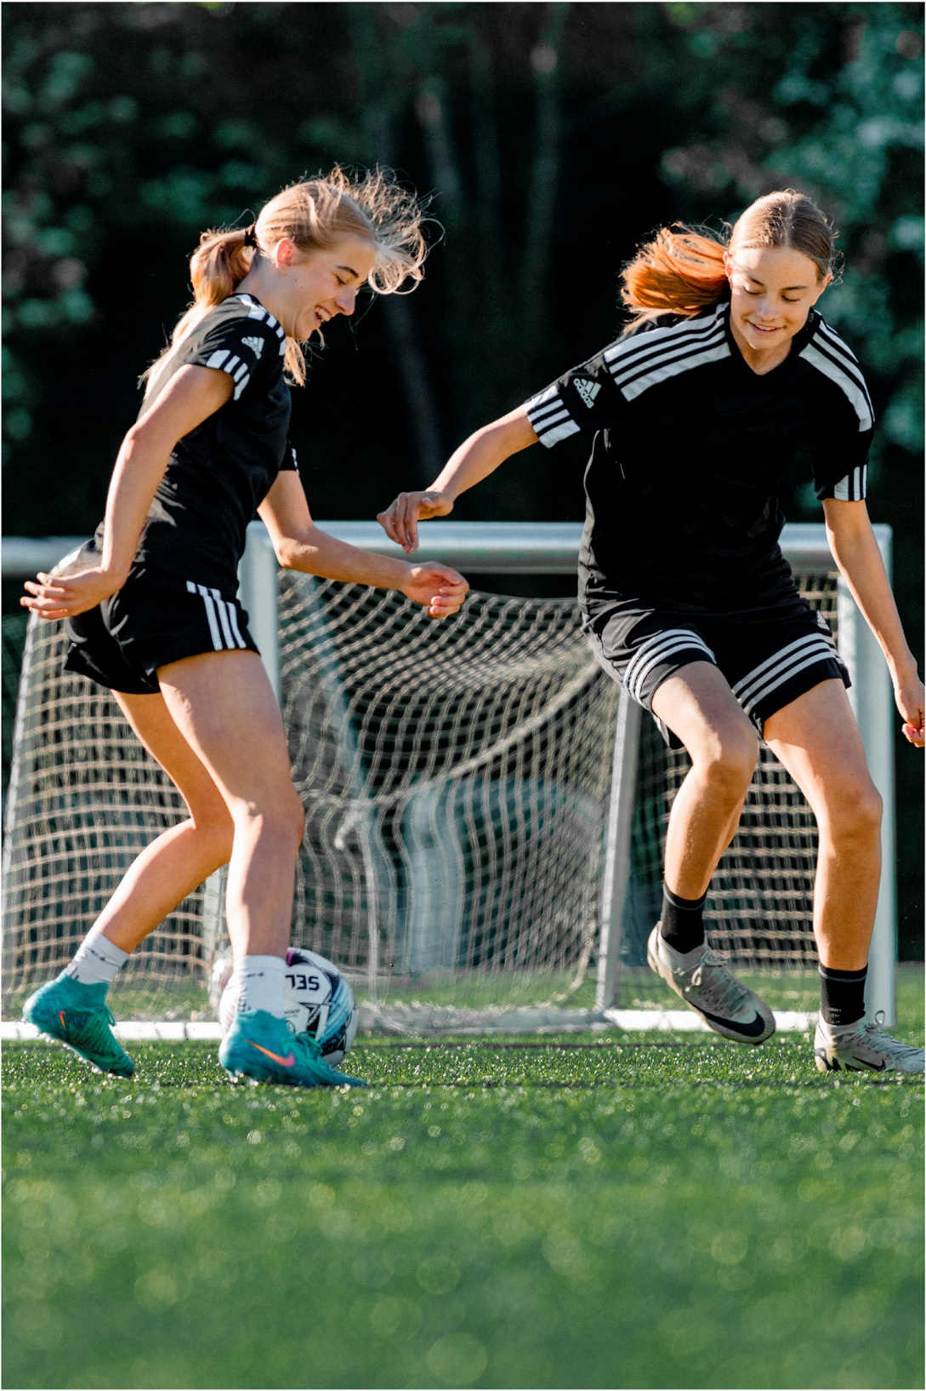
Øvelse 2
En tryg start
Formål: At du reflekterer over, hvad du skal være opmærksom på, når du skal forberede dit barn til at starte på ungdomsuddannelse. Proaktiv ”to do” liste.
Ramme: 10-15 min.
Nedskriv i 5 min. de opmærksomhedspunkter, der dukker op.
Tal to og to om, hvad I har noteret og hvordan det evt. kan gribes an.

Slide 15
Gode råd
Hjælp med at få en ny hverdag sat i gode rammer. Brug her gerne ugeplanen som redskab. Obs. på, at skema på ungdomsuddannelse kan variere fra uge til uge. Tag en dialog om dette og hjælp dit barn til gode planlægningsstrategier.
Opfordre dit barn til at anvende de kompetencer, sportspsykologiske færdigheder og livsfærdigheder, han/hun har opnået gennem sporten, til at fremme hans/hendes udvikling og trivsel.
Hjælp med praktiske ting i starten af transitionen f.eks. madpakke og planlægning (hvis behov). Sørg for gradvist at lægge mere ansvar over på dit barn.
Understøt dit barn til at lære at tage ansvar. Han/hun skal selv tjekke skema, e-boks osv.
Stil reflekterende spørgsmål som f.eks. hvordan går det? Er der behov for justeringer? Kan jeg/vi gøre noget for at hjælpe?
Anerkend og tal om at transitionen er krævende for alle, og at dit barn roligt og forholdsvis hurtigt finder ud af, hvad den nye hverdag drejer sig om og dermed finder en rytme.
Understøt dit barn i at have fokus på processen og de langsigtede mål i skole og sport.
Understøt, at dit barn får tid til at integrere sig socialt i den nye klasse. Det kan være en god prioritering at være med til de sociale aktiviteter, særligt i starten, så han/hun kommer med ind i fællesskabet. Dette kan sagtens foregå, uden at han/hun skal gå på kompromis med sporten (f.eks. indtagelse af alkohol).
Tag en dialog med dit barn og træneren om, at træne et træningspas mindre ugentligt, de første 3 måneder, for at lette transitionen og have overskud til at tilpasse sig den nye hverdag, samt integrere sig socialt.
Spørg ind til om dit barn trives i hans/hendes hverdag og om han/hun føler, der er rum og overskud til at udvikle sig i alle arenaer.
Fokuser på de mange fordele og kompetencer dit barn får igennem et Dual-Career forløb. De fleste unge bliver ikke eliteatleter, men de får stadig en række fordele og kompetencer ved at deltage i sport, både fysiske, psykologiske og sociale.
Husk, at når du investerer tid og penge i dit barns sport, så investerer du også i de kompetencer han/hun får og ikke kun om dit barn bliver eliteatlet.

Slide 16
Cases
1.
Dit barn starter på ungdomsuddannelse og vil højst sandsynlig komme til at mærke et krydspres. Dit barn vil muligvis få svært ved at navigere i de forventninger, som barnet føler, der skal leves op til fra flere arenaer, og dit barn vil måske gerne stille alle tilfredse. Starten på ungdomsuddannelse er også starten på et nyt kapitel som ungt menneske. Her kan dit barn træde ind i en klasse med unge mennesker, der enten dyrker sport på nogenlunde samme niveau eller slet ikke gør.
Hvad vil du gøre for at understøtte dit barn i den bedst mulige start på ungdomsuddannelse og bedst mulige start i et nyt ungefællesskab?

Slide 17
Cases
2.
Når dit barn starter på ungdomsuddannelse, så træder du markant i baggrunden, i forhold til folkeskolen og efterskolen. Barnet skal selv tjekke sit skema, der kan have dag til dag ændringer. Barnet får selv breve i sin e-boks (når barnet er fyldt 18). Barnet bliver pludseligt holdt øje med i forhold til afleverings- og fraværsprocenter. Hvordan vil du klæde dit barn på til denne omvæltning?

Slide 18

Take home
Hvad tager du/I med hjem fra i dag, og sætter fokus på?
Udlevering af take home spørgekort.

Slide 19

Spørgsmål?

